Slide 1



点睛之笔——图像
图像image

Slide 2

目录
项目引入
介绍图片
项目练习
兴趣作业

Slide 3

01
项目引入

Slide 4
03. 位置明显
项目
02. 图片清晰
04. 图片较大
江西高能集团需要在首页展示优质房地产项目，委托江西魔方科技公司制作banner图展示，并对优质项目中的重点建筑进行访问。
05. 访问重点
01. 突出主题

Slide 5
02
介绍图片

Slide 6
img
图片属性
路径
map/area
<img src=”图片地址” />
src、alt、title、width、height
相对路径和绝对路径
<map></map>
<area></area>

Slide 7
03
项目练习

Slide 8
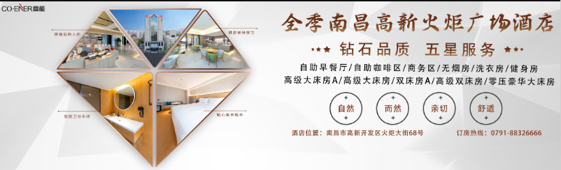
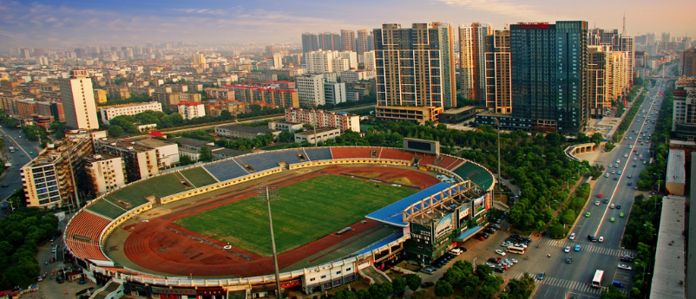
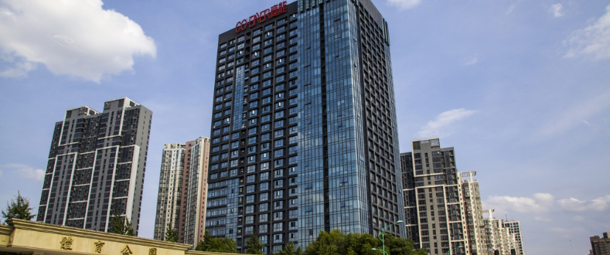
高新火炬广场酒店(点击酒店图片进行跳转)
高新体育公园(点击足球场进行跳转)
江西高能大厦(点击高能大厦进行跳转)

Slide 9
04
兴趣作业

Slide 10
党的专题
医疗器械
购物商场
自然风景

Slide 11
THANK YOU

